Slide 1

Assignment 6
Group D:
Paulo Sousa
Sofia Malpique
Yannik Bauer

Slide 2
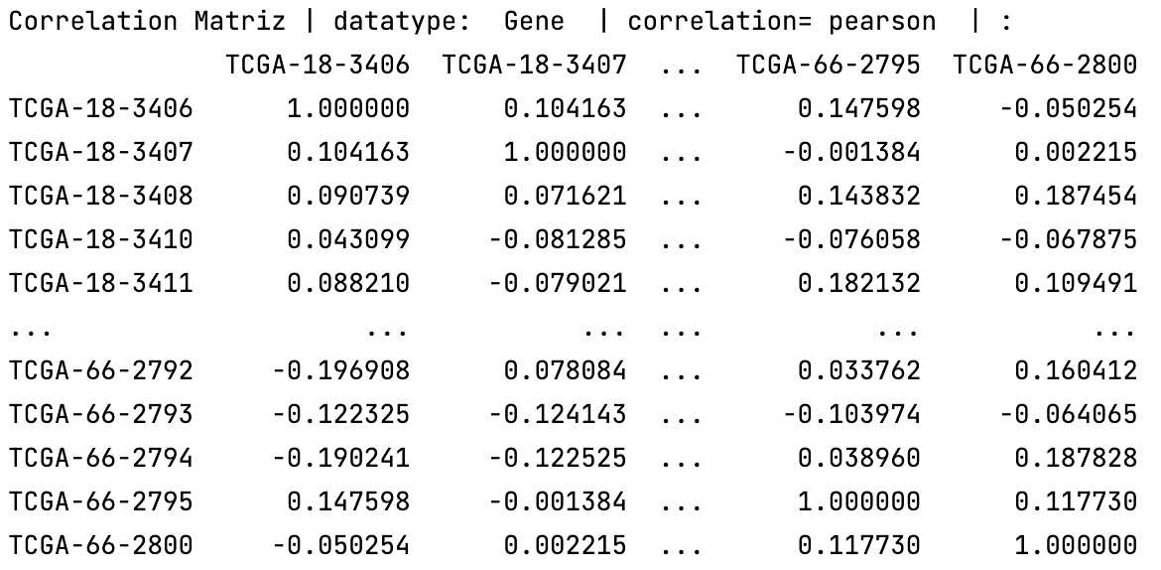
Task 1.1
one Correlation MatriZ:

Slide 3
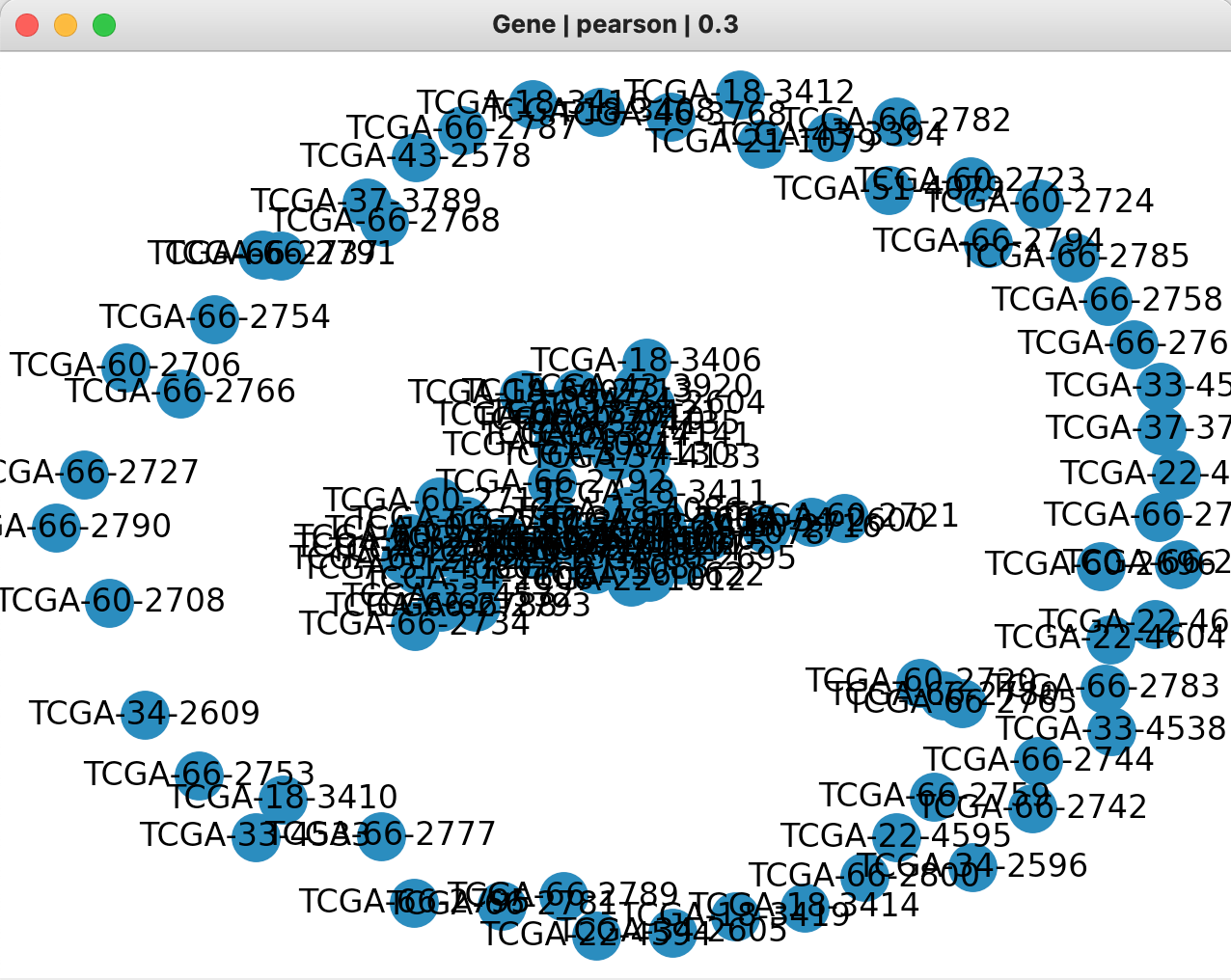
Task 1.2
one graph:

Slide 4
Task 1.3
Está feito no codigo python, mas não houve tempo para fazer o slide

Slide 5
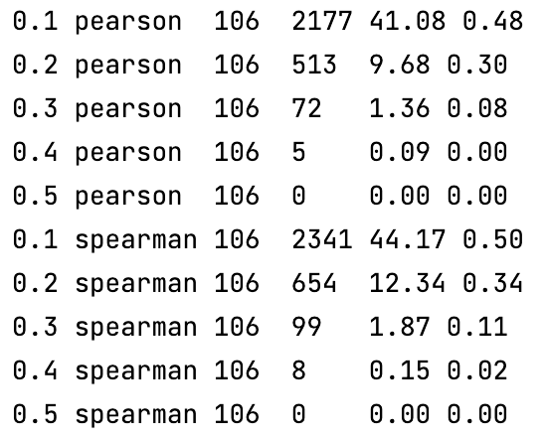
Task 1.4

Slide 6
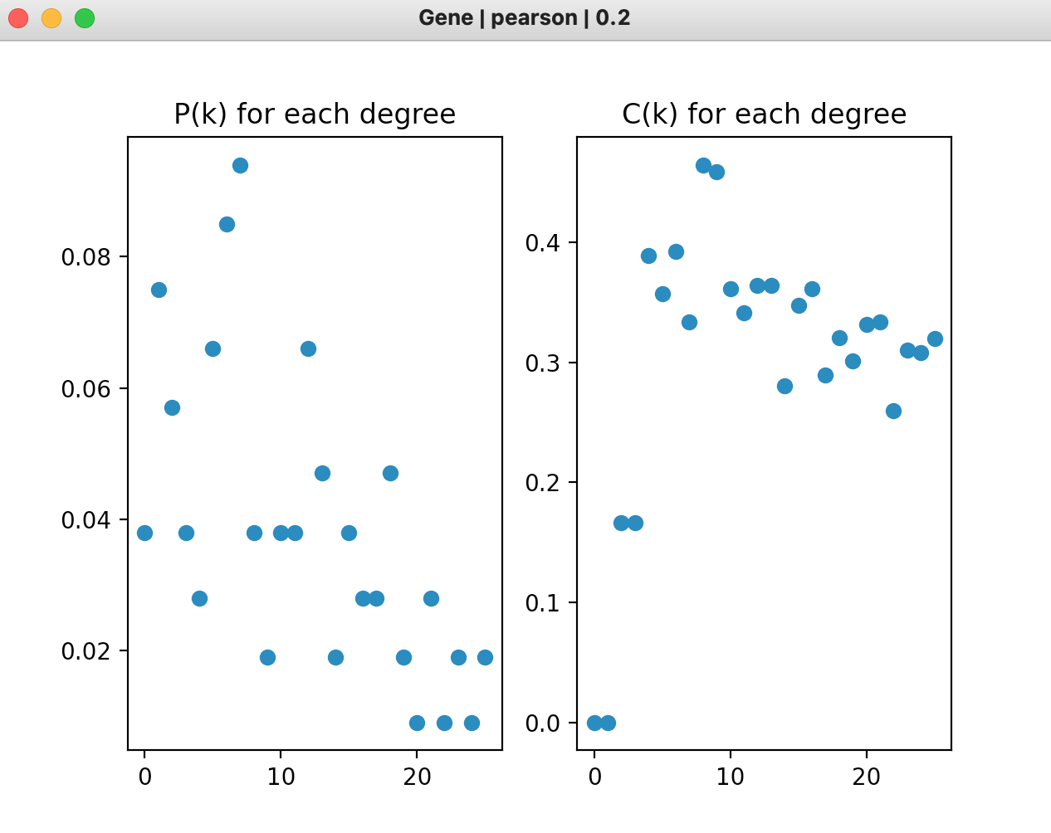
Task 1.5
Com base nestes
Graficos decidimos
O network mais
semelhante

Slide 7
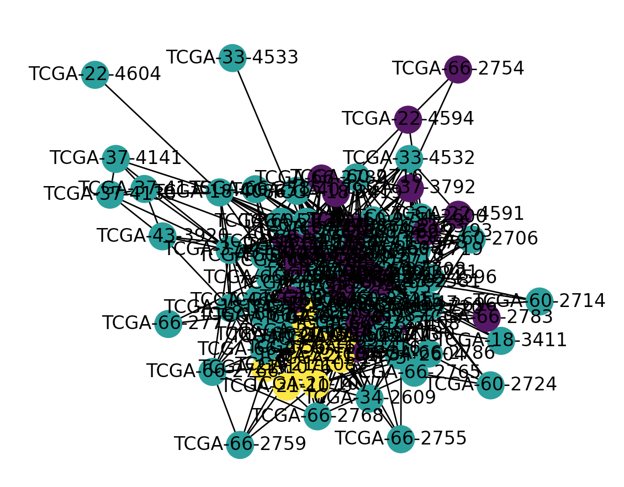
Task 2
Cluster obtido usando - concate dos datasets
- kMeans com k=3

Slide 8
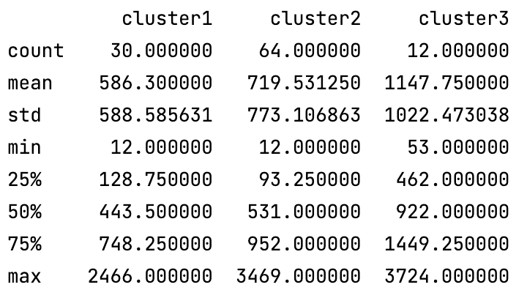
Task 2
Coluna Survival
que está muito diferente
para os 3 clusters

